Slide 1
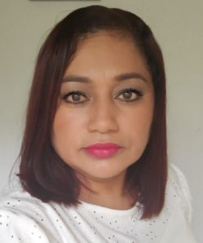
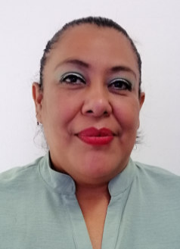
DIRECTORIO DE FUNCIONARIOS
Dirección de Atención Ciudadana
Fotografía Nombre del Funcionario Cargo Correo institucional ^{Teléfono de}
oficina y ext.
Tec. Deysi María Rodríguez ₃₋₁₀₋₃₋₂₃₂ ₁₁₂₇
mx
León
Directora
deysi.rodriguez@villahermosa.gob.
1128
Subdirectora de
Ana Lucero Calvillo Herrera ^{Atención y}
Gestión
analucero.calvillo@villahermosa.gob.mx
3-10-32-32 1131
Lic. Víctor Manuel Córdova Sánchez
vcordova@villahermosa.gob.mx
3-10-32-32-1129
Subdirector de organización y Vinculación
Lic. Diana Julia Sánchez Álvarez
Encargada del Departamento de vinculación
diana,sanchez@centro.Gob.mx

Slide 2
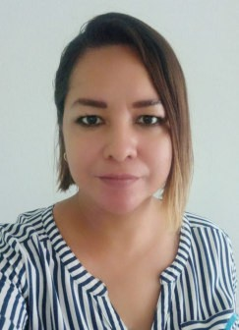
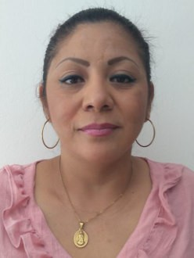
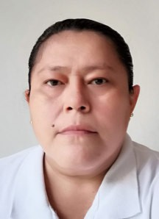
DIRECTORIO DE FUNCIONARIOS
Dirección de Atención Ciudadana
Fotografía Nombre del Funcionario Cargo Correo institucional ^{Teléfono de}
oficina y ext.
Karla.hernandez@centro.gob.mx
Lic. Karla Cristal Hernández
Gestion
Vásquez
Departamento de
karla.hernandez@villahermosa.gob.mx
993-3-15-9-687
Departamento de
C. Carmen María Pérez Castillo Atención carmen.perez@centro.gob.mx
Lic. Diana Julia Sanchez Alvarez Departamento de diana.sanchez@centro.gob.mx
Organización

